Slide 1
12
المحاضرة 12
العام الدراسي
2024 – 2025
المرحلة الثالثة الدراسة الصباحية والمسائية
مادة تأهيل الإصابات الرياضية
أ.د. حسن هادي الهلالي
الجامعة المستنصرية – كلية التربية البدنية وعلوم الرياضة

Slide 2
بسم الله الرحمن الرحيم
محاضرة رقم (12) الجزء الاول من ( الفصل الرابع )
المرحلة الثالثة (الدراسة الصباحية والمسائية)
العام الدراسي ( 2023 – 2024 )
الفصل الدراسي الأول
أ.د. حسن هادي الهلالي

Slide 3
تنويه
هذه المحاضرة خاصة بطلبة
المرحلة الثالثة - الدراسة الصباحية والمسائية
الرجاء لا نسمح بقطع أو استنساخ المحاضرة أو جزء منها أو تدريسها أو إلقائها ونعتبر هذه المحاضرة حقوق شخصية ( ملكية فكرية ) إلى أ.د. حسن هادي الهلالي
الجامعة المستنصرية – كلية التربية البدنية وعلوم الرياضة

Slide 4
بسم الله الرحمن الرحيم
الفصل الرابع
( الجهاز العصبي وإصاباته ) (الجزء الأول)
( ( Muscular System

Slide 5
محاور المحاضرة الرئيسة
محاور المحاضرة
4- الجهاز العصبي Nervous System
4ـ1 مقدمة تشريحية Anatomic introduction
4ـ2 أقسام الجهاز العصبي parts of Nervous System
4ـ3 إصابات الجهاز العصبي Nervous System Injuries
أولاً : كدم الأعصاب
ثانياً : إصابة التمزق الكلي للعصب
ثالثاً : إصابة النزف داخل العصب
رابعاً : إصابة سحب العصب
خامساً : إصابة التهاب الأعصاب
سادساً : إصابة الحلأ المنطقي أو النطاقي أو الهربس النطاقي
سابعاً : إصابات الرأس
الارتجاج المخي
التجمع الدموي
4ـ4 الرياضة والشعور بالكآبة Grief
هرمون الإندورفين Endorphin
4ـ5 الرياضة والذاكرة Memory
4ـ6 الرياضة والأرق Insomnia
4ـ7 النوم The sleep

Slide 6
4ـ1 مقدمة تشريحية Anatomic introduction
الجهاز العصبي : وهو عبارة عن منظومة من الخلايا العصبية.
- تستقبل المثيرات الداخلية و الخارجية وتوصلها للمخ
- ثم ترسل الأوامر للاستجابة لهذه المثيرات.
فهو بذلك يربط و ينسق بين جميع وظائف أجهزة الجسم
سواء أجهزة الجسم الإرادية أو اللاإرادية
لتلبية حاجات الفرد من البيئة الداخلية والخارجية بما يضمن تحقيق وحدة الكائن الحي وتكامله.

Slide 7
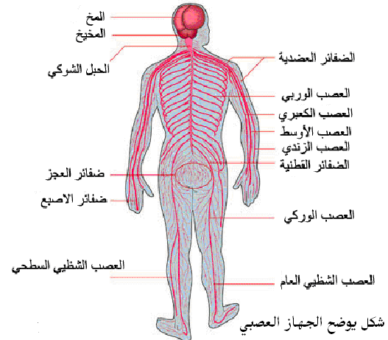
صورة توضح الجهاز العصبي

Slide 8
الخلية العصبية Neuron
يتكون الجهاز العصبي من مجموعة خلايا عصبية.
ذات طبيعة خاصة مثله مثل باقي أجهزة الجسم المختلفة.
وحدة بناء (تكوين) الجهاز العصبي هي العصبون (الخلية العصبية) Neuron.
تتجمع كل مجموعة من هذه الخلايا لتشكل حبال تسمى الأعصاب.
يتميز النسيج العصبي بقابليته للاستثارة و التوصيل
مما يساعد في قيامه بوظيفته في توصيل الإشارات العصبية واستقبالها والاستجابة لها.
ومن خلال الخلايا العصبية يتم تبادل المعلومات وانتقالها بين الجهاز العصبي ومختلف أجزاء الجسم بزمن سريع جداً.

Slide 9
أذاً للأعصاب وظيفتان هما
ـ استقبال المثيرات الحسية الخارجية وتنقلها إلى المخ والحبل الشوكي.
ـ إرسال الأوامر العصبية الحركية من الجهاز العصبي المركزي إلى العضلات والأعضاء.

Slide 10
4ـ2 أقسام الجهاز العصبي parts of Nervous System
ينقسم ثلاثة أقسام رئيسة هي :ـ
أولا : الجهاز العصبي المركزي
Central Nervous System "CNS"
ثانياَ : الجهاز العصبي المحيطي
Peripheral Nervous System
ثالثاً : الجهاز العصبي المستقل (الذاتي ، اللاإرادي) Autonomic nervous system

Slide 11
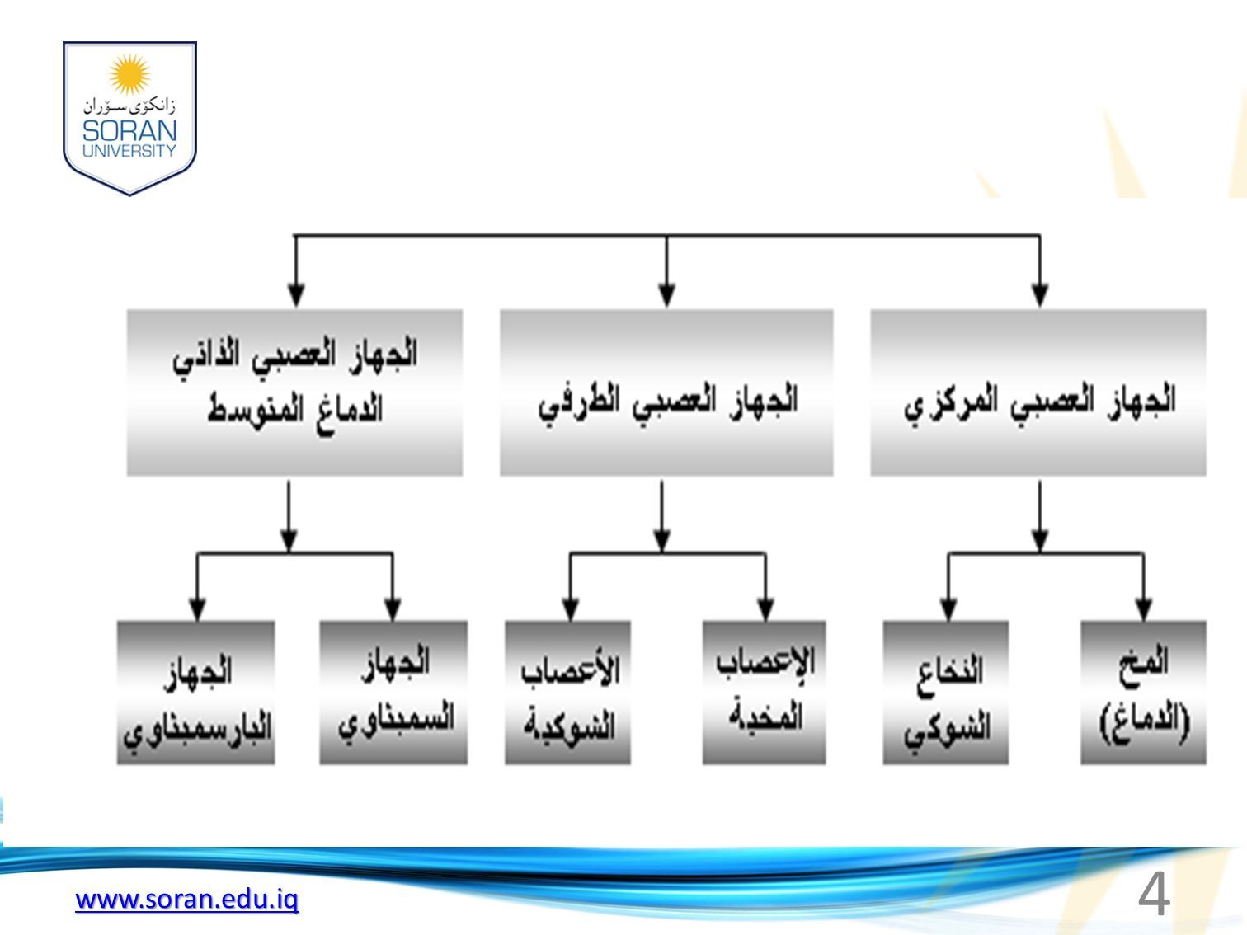

Slide 12
الدماغ Brain
الدماغ احد مكونات الجهاز العصبي المركزي يتكون من:ـ
- المخ Cerebrum
- جذع المخ Brain stem
- الدماغ الأوسط Midbrain
- الجسر Pons
- النُخاع المستطيل Medulla Oblongata
- المُخيخ Cerebellum

Slide 13
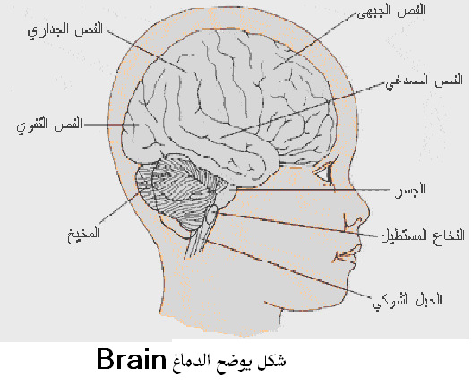
صورة توضح الدماغ

Slide 14
ثانيا- الجهاز العصبي المُحيطي (الطرفي)
يتكون الجهاز العصبي المحيطي من:-
- الأعصاب والضفائر
التي تربط بين :- الأعصاب الحسية - والأعصاب الحركية - وبين الجهاز العصبي
- الأعصاب الحسية : (الخلية العصبية الحسية (الواردة)
تنقُل الخلايا العصبية الحسية المعلومات من المستقبِلات الحسية إلى الجهاز العصبي المركزي، عن طريق الحبل الشوكي)
- والأعصاب الحركية. (الخلية العصبية الحركية (الصادرة)
تنقُل الخلايا العصبية الحركية النبضات الكهربية من الجهاز العصبي المركزي إلى المستجيبات، وهي العضلات والغدد والأعضاء)
وبين الجهاز العصبي المركزي (المخ والنخاع الشوكي)
لذا فإن هذه الأعصاب تنقسم إلى نوعين هما : -
1. الأعصاب المخية أو الجمجمية
2. الأعصاب الشوكية

Slide 15
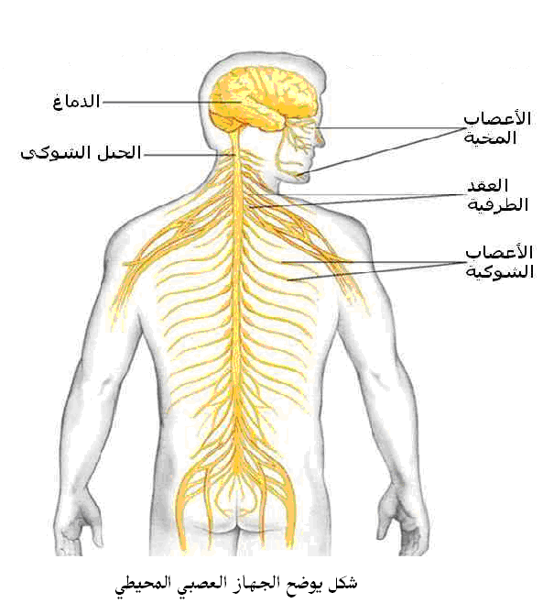
الجهاز العصبي الطرفي

Slide 16
ثالثاً : الجهاز العصبي المستقل (الذاتي ، اللاإرادي)
يتكون هذا الجهاز من :
- الأعصاب الحسية.
- والأعصاب الحركية.
إلا أن الإشارات الحسية لهذه الأعصاب نادراً ما ينتج عنها أحاسيس واعية (مثل الحركة).
ولكنها فقط لمجرد التحكم في مختلف وظائف الجسم.
وهذه الأعصاب تتصل بجميع أعضاء الجسم فيما عدا العضلات المخططة (الإرادية).
س: ماهي مسؤولية الجهاز العصبي المستقل؟

Slide 17
س: ماهي مسؤولية الجهاز العصبي المستقل؟
ومن الممكن القول أن هذا الجهاز (الجهاز العصبي المستقل) هو المسئول عن:
- تكيف أعضاء الجسم مع الحمل البدني أثناء النشاط الرياضي في التدريب أو المنافسة.
ويقوم بالعمل على توازن البيئة الداخلية للجسم مع تغيرات البيئة الخارجية مثل الحرارة والرطوبة.

Slide 18
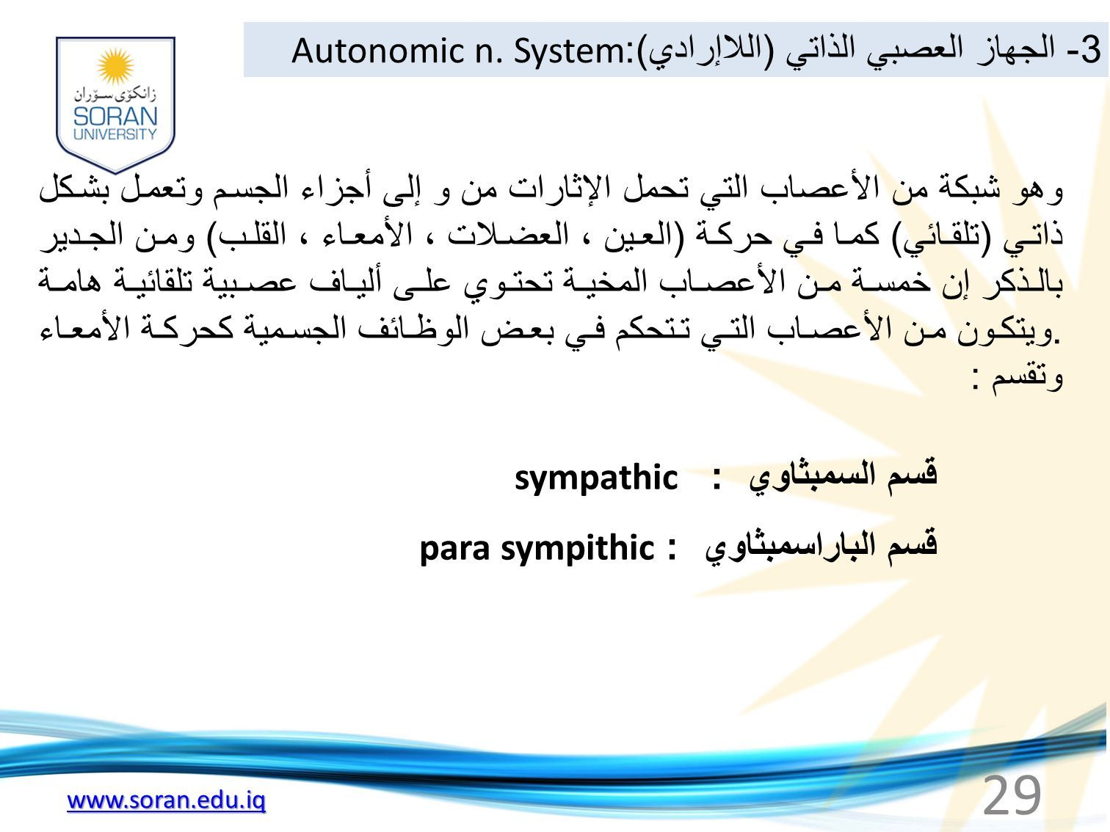

Slide 19
أقسام الجهاز العصبي المستقل (الذاتي)
ينقسم الجهاز العصبي الذاتي قسمين هما:ـ
- الجهاز العصبي السمبثاوي
Sympathetic nervous system
- الجهاز العصبي الباراسمبثاوي
Parasympathetic nervous system
يعمل هذان الجهازان بطريقة عكسية في تأثيرهما على أعضاء الجسم حيث يتم تغذية كل عضو بليفة عصبية من كل جهاز.

Slide 20
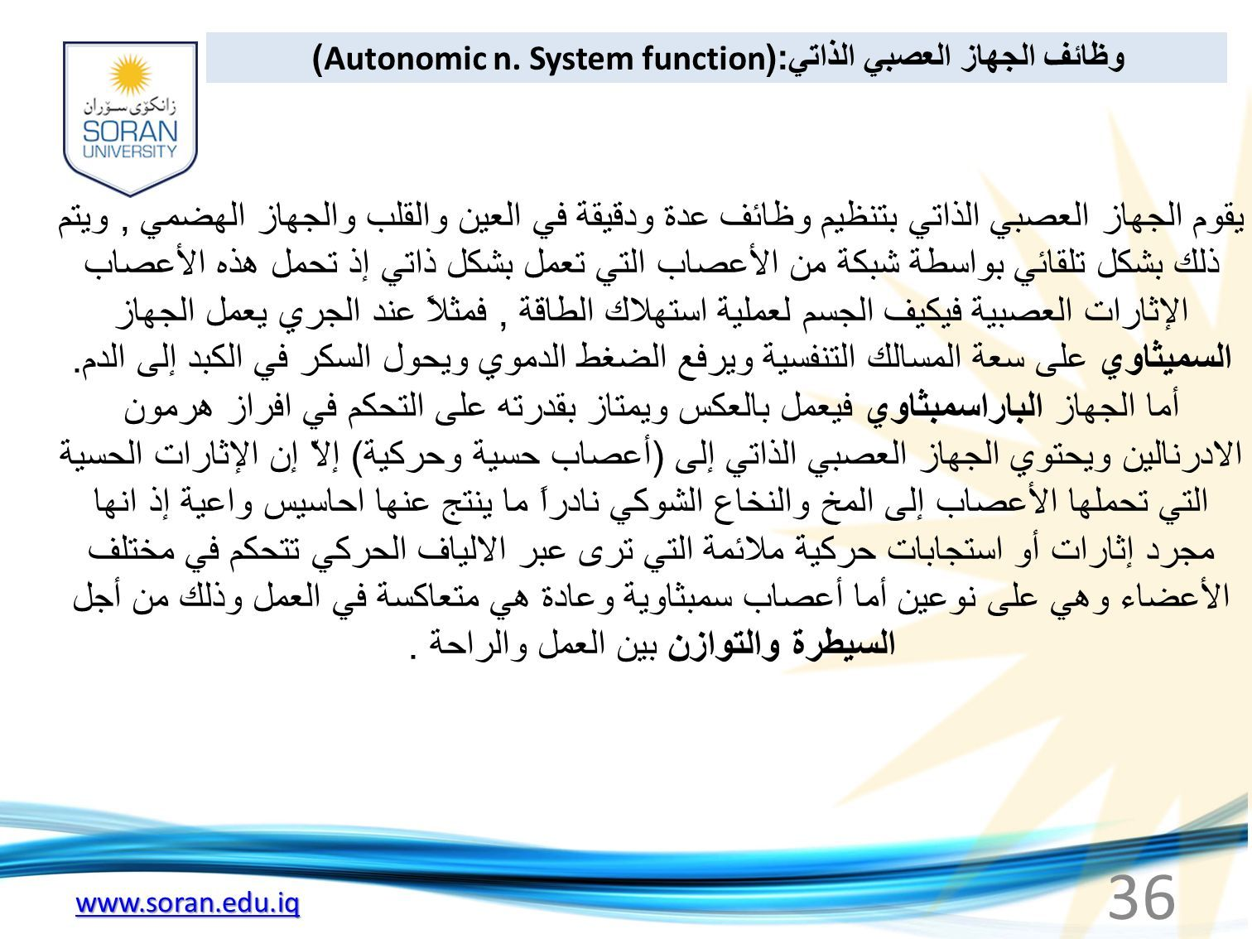

Slide 21
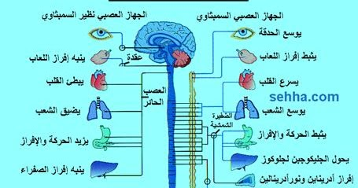

Slide 22
المحور الثاني من المحاضرة
4ـ3 إصابات الجهاز العصبي
Nervous System Injuries

Slide 23
4ـ3 إصابات الجهاز العصبي Nervous System Injuries
أولاً : كدم الأعصاب
ويحدث نتيجة إصابة مباشرة.
ويصيب الأعصاب المكشوفة والقريبة من الجلد في جسم الإنسان مثل:-
- العصب الزندي
- العصب الشظوي : وهو العصب بجوار عظيم الشظية في مفصل الركبة.
مما يُسبب حدوث شلل مؤقت في المنطقة التي يزودها العصب.

Slide 24
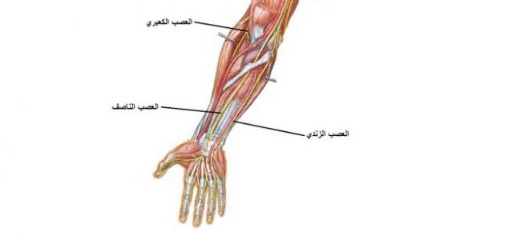
صورة توضح العصب الزندي

Slide 25
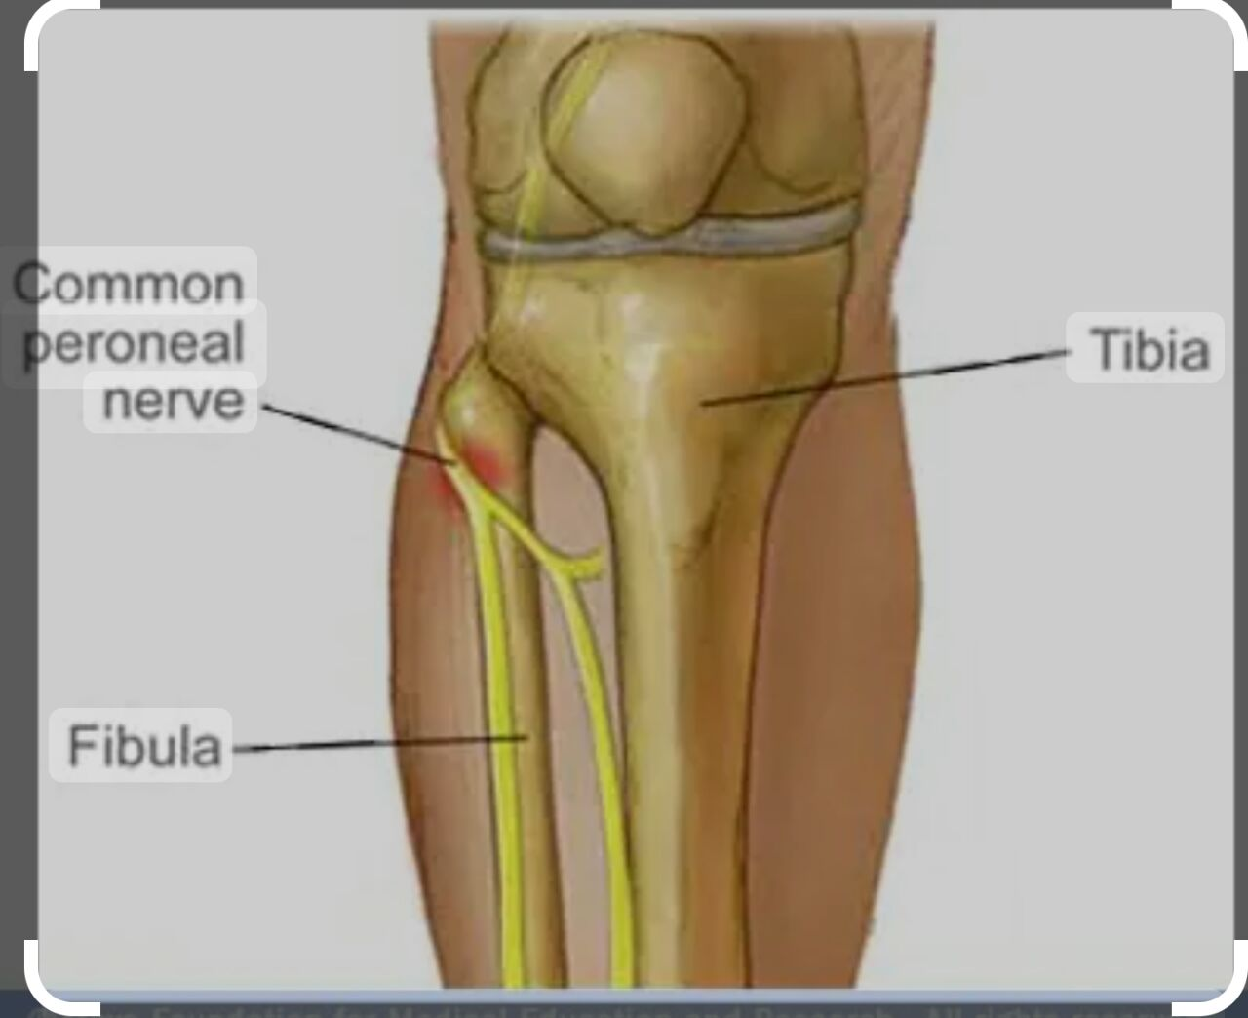
صورة توضح العصب الشظوي

Slide 26
أعراض إصابة كدم الأعصاب
لعل أهم عرض من أعراض كدم الأعصاب هو حدوث شلل مؤقت مكان الإصابة وهو شبه صدمة كهربائية مؤقتة.
هذا بالإضافة إلى الأعراض العامة للكدم.
ويصاحب كدم الأعصاب صدمه نفسية مؤقتة ناتجة من الخوف من الأعراض الخاصة بكدم الأعصاب.

Slide 27
علاج إصابة كدم الأعصاب
يجب تهدئه اللاعب نفسيا وبدنيا.
تغطية المكان المصاب وتدفئته.
إعطاء اللاعب المصاب مشروبا ساخنا.

Slide 28
س: يجب تجنب ما يأتي في علاج كدم الأعصاب
أ.تجنب وضع الماء البارد أو الثلج بتاتا مكان الإصابة.
ب. تجنب عمل التدليك على العصب المصاب بالكدم.
لان ذلك قد يسبب مضاعفات خطيرة قد تؤدي إلى الشلل إذا حدث خطأ في علاج كدم الأعصاب.

Slide 29
الإصابة الثانية للأعصاب
التمزق الكلي للعصب

Slide 30
الإصابة الثانية للأعصاب : التمزق الكلي للعصب
ويحدث عند الإصابة بحافات العظام المكسورة.
ويؤدي إلى شلل كلي في العضلات التي يزودها.
في هذه الحالة تُجرى عملية جراحية لربط العصب المقطوع
ولكن وظيفة العصب لا ترجع إلى حالتها قبل الإصابة.

Slide 31
الإصابة الثالثة للأعصاب
النزف داخل العصب

Slide 32
س: ماهي مكونات الخلية العصبية
تُعد الخلية العصبية (العصبون) الوحدة الأساسية للتواصل في الجهاز العصبي.
وتتكون كل خلية عصبية من هيكل الخلية، والذي يحتوي على :-
- النواة
- (المحور العصبي) : الليف الرئيسي المتفرع
- (التغصنات): الألياف المتفرعة المتعددة الصغرى
- (غِمد المايلين) : مادة دهنية تغطي أعصاب الدماغ والحبل النخاعي، وتعزلها وتحميها.
وفقاً لأفضل التقديرات، يحتوي دماغ الإنسان البالغ نحو (86) مليار خلية عصبية.
يستغرق الأمر أكثر من (3000) سنة حتى تتمكن من عدِّها كلها!

Slide 33
الخلايا العصبية الغرائية
وعلى الرغم من أن الخلايا العصبية هي وحدة الإشارات الرئيسية،
فإنها متخصصة للغاية، ومن ثَمَّ تحتاج إلى وجود خلايا داعمة لأداء وظيفتها.
يدعم الخلايا العصبيةَ نوعٌ رئيسي آخر من الخلايا موجودٌ في الجهاز العصبي للإنسان، وهو الخلايا الغرائية.
على عكس الخلايا العصبية، لا تُنتج الخلايا الغرائية نبضات كهربية،
ولهذا السبب كان يُعتقد أنها لا تشكِّل أهمية قصوى في وظيفة الجهاز العصبي.
ومع ذلك، فالخلايا الغرائية، التي تسمى أيضًا بالخلايا العصبية الغرائية.
س: ماهي وظائف الخلايا العصبية الغرائية؟
تؤدي وظائف أساسية متعددة: تكملة الجواب....

Slide 34
وظائف الخلايا العصبية الغرائية
تؤدي الخلايا العصبية الغرائية وظائف أساسية متعددة:
- توفر هيكلاً تركيبياًّ للخلية العصبية.
- تشكِّل حاجزاً مع الأوعية الدموية للخلية العصبية.
- عْزل الخلايا العصبية.
- تُراقِب بيئة الخلية العصبية وتُنقِّيها.
- تساعد في الحفاظ على صحة الخلايا العصبية عن طريق ترميم الأجزاء المتضررة وتوفير المغذيات.
هذا الدعم من الخلايا العصبية الغرائية مهم جدًّا؛
خاصة أن الخلايا العصبية لا يمكنها إجراء عملية الانقسام الميتوزي (الخلوي) مثل معظم خلايا الجسم الأخرى.
ويرجع ذلك إلى أن الخلايا العصبية تفتقر إلى وجود السنتريولات (الأجسام المركزي)، وهي عُضَيَّات (مكونات خلوية) مهمة للانقسام الخلوي.

Slide 35
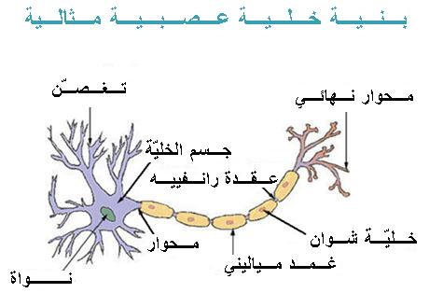
مكونات الخلية العصبية المثالية

Slide 36
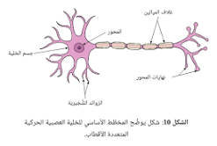
الخلية العصبية الحركية

Slide 37
الإصابة الثالثة للأعصاب النزف داخل العصب
يحدث بسبب شدة خارجية.
وان تراكم الدم يُعرقل وصول الإيعازات العصبية.

Slide 38
الإصابة الرابعة للأعصاب : سحب العصب
يحدث بسبب شدة خارجية تؤدي إلى ثني الرأس بقوة إلى احد الجانبين مما يؤدي إلى سحب الأعصاب في منطقة الرقبة.
يشعر المصاب بحرقة شديدة تمتد من الرقبة إلى نهاية الطرف العلوي مع تنمل وفقدان الوظيفة الطبيعية للطرف العلوي.
وقد يحدث التهاب العصب مع ضمور العضلات التي يزودها.

Slide 39
الإصابة الخامسة للأعصاب : التهاب الأعصاب
وهو مرض أو إصابة مؤلمة قد تؤثر على عصب واحد أو عدة أعصاب
وقد تختلط أحيانا مع خلل يسمى الألم العصبي.

Slide 40
أسباب إصابة التهاب الأعصاب
يمكن أن تسبب
- البكتيريا والفيروسات
- ونقص الغذاء والفيتامينات
التهاب العصب والعدوى مثل
- الدرن
- والزهري
- والحلأ المنطقي (الحزام الناري أو الحلأ الناري)
يمكنها أن تغزو العصب بسبب التهاب العصب
ويمكن أن يتولد التهاب العصب عندما يغيَر مرض مثل السكر أنشطة خلايا الجسم.
وقد يحدث التهاب الأعصاب بسبب الجرح العضوي لعصب يشمل العصب المصاب.

Slide 41
الحلأ المنطقي أو النطاقي أو الهربس النطاقي
الحزام الناري، أو (الحلأ المنطقي) ويعرف بالحلأ النطاقي، هو مرض فيروسي مؤلم يتميز بظهور طفح جلدي على طول العصب المصاب، لهذا يسمى أيضاً بالحزام الناري من حيث أنه يميز المنطقة المصابة وكأنها طوق ناري يتميز بلونه شديد الاحمرار عن بقية أجزاء الجسم.
الفيروس الذي يؤدي للإصابة بهذا المرض هو نفسه الفيروس المسبب لمرض جدري الماء.
فبعد الإصابة بالجدري لأول مرة يبقى الفيروس مختبئاً في العقد العصبية لمدة قد تصل إلى سنوات عديدة.
وإذا ما تم تنشيطه من جديد فإنه يتخذ الأعصاب كخط له حتى يبلغ الجلد شكل الهربس العصبي.
ولا يعرف غالباً سبب تنشط الفيروس ولكنه يعزى بشكل عام لتقدم العمر فهو ينتشر بشكل رئيسي بين من هم فوق الخمسين من العمر، إضافة لأسباب أخرى كضعف المناعة والتوتر والانفعال الكبير.

Slide 42
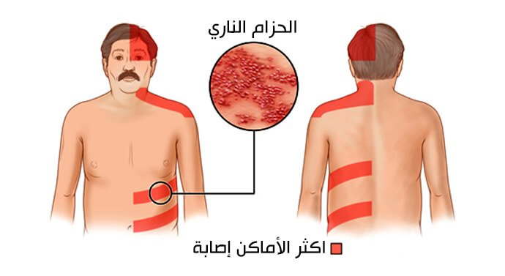
الحلأ النطاقي أو الحزام الناري

Slide 43
أعراض إصابة التهاب الأعصاب
يفقد الشخص القدرة على الإحساس بالحرارة والضغط واللمس.
وقد يفقد الجسم أيضا التحكم في الأنشطة التلقائية مثل العرق
وإذا لم يعد العصب قادرا على الحركة فقد تضمر العضلة وتصبح مشلولة.

Slide 44
وسائل علاج إصابة : التهاب الأعصاب
التهاب العصب مرض أو إصابة خطيرة تتطلب مراجعة الطبيب المتخصص ليتم عالجه ببعض العقاقير الطبية أو بالعلاج الطبيعي.

Slide 45
خامساً : إصابات الرأس
1. الارتجاج المخي Concussion cerebral
2. التجمع الدموي .

Slide 46
خامساً : إصابات الرأس
1. الارتجاج المخي Concussion cerebral
وهو عبارة عن حالة فقدان لحظي للوعي وتوقف لحظي (قصير الأمد) لوظائف المخ دون تمزق الأنسجة وينتج عادة عن ضربة تصيب الدماغ.
و قد تكون فترة فقدان الوعي لثوانِ قصيرة وقد تكون لدقائق و أحياناً تمتد لساعات إلا إن الشفاء منها لا يتطلب أكثر من يوم.
تحدث هذه الإصابة في رياضات ( الملاكمة boxing ـ كرة القدم football ـ الكاراتيه karate ـ الغطس diving ـ الجمباز gymnastics ....).

Slide 47
ميكانيكية إصابة الارتجاج المخي أثناء الضربة القاضية بالملاكمة (knockout)
الضربة القاضية عند الملاكمين وهي ضربة فجائية سهمية تُحدث شللاً آنياً في الجملة العصبية المستقلة سريع الزوال ، فيفقد الوعي وتتسع الحدقتان وتثبتان ويتوقف التنفس ويبطؤ القلب وترتخي العضلات.
يبدأ الشفاء خلال ثوان أو دقائق ويتكامل خلال ساعات.
وقد تبقى أعراض نفسية حسية كالدوخة والقلق والخوف تدوم أياماً أو أكثر.
ولا داعي للمعالجة غير تطمين المصاب بسلامة الحالة.

Slide 48
تصنيف الارتجاج
بحسب مدة فقدان الوعي يُصنف الارتجاج علمياً إلى ثلاث درجات :
1. الارتجاج من الدرجة الأولى ( البسيطة easy )
تتميز
بعدم فقدان الوعي (fainting).
يرجع المصاب إلى حالته الطبيعية خلال دقائق.
الأعراض
اختلاط ذهني.
فقدان الذاكرة الوقتي.
دوار (vertigo).
طنين الأذن(tinnitus) .
صداع شديد(headache) .
قلة التركيز.
قلة التوافق العصبي العضلي.

Slide 49
2. الارتجاج من الدرجة الثانية ( المتوسطة medium )
تتميز
بفقدان الوعي أقل من 10 دقائق .
الأعراض
اختلاط ذهني.
فقدان الذاكرة.
طنين الأذن.
دوار.
فقدان التوازن.
يكون الشفاء بسرعة مع بقاء الإعراض لمدة (2- 3) أسبوع.

Slide 50
3. الارتجاج من الدرجة الثالثة ( الشديدة high)
يكون مترافق بفقدان للوعي أكثر من 10 دقائق .
يتم ببطء وتبقى الأعراض لفترة طويلة .
الأعراض
اختلاط ذهني.
فقدان الذاكرة لمدة طويلة.
طنين الأذن.
فقدان التوازن.
العلاج
ـ لا يوجد علاج للارتجاج بحد ذاته كما أن الأعراض غالباً ما تزول من تلقاء نفسها.
ـ قد ينصح الطبيب بالراحة وتجنب النشاط الانفعالي لعدة أيام كما أنه قد ينصح ببقاء شخص مرافق لمراقبة الأعراض.
ـ قد يصف الطبيب تناول الستامينوفين أو إحدى المسكنات الأقوى و ذلك لتخفيف الصداع.
ـ ينصح بعدم تناول الأسبرين و العقاقير المضادة لالتهاب مثل البروفين و النابروكسين و الاندوميثاسين اذ أنها تساعد على حدوث النزيف.

Slide 51
الإصابة الثانية من إصابات الرأس
2. التجمع الدموي
وينقسم إلى ما يلي :ـ
أ ـ التجمع الدموي فوق الأم القاسية ∗.
نتيجة الإصابة الشديدة والمباشرة يحدث نزف لتمزق الأوعية الدموية بسبب حافات العظام المكسورة للجمجمة (skull)مما يؤدي إلى إحداث ضغط على الدماغ وفشل وظائفه.
تظهر العلامات بعد ساعات من الإصابة وتحتاج إلى جراحة سريعة لإزالة التجمع الدموي.
∗ الأم القاسية (Dura Mater) وهي الغشاء الذي يفصل بين الدماغ وعظام الجمجمة.

Slide 52
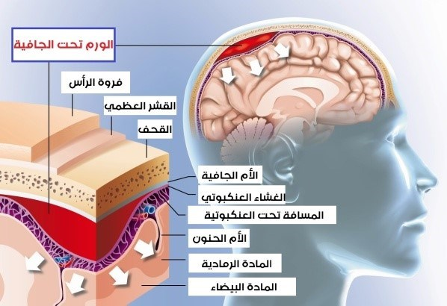
التجمع الدموي فوق غشاء الأم الجافية

Slide 53
الإصابة الثانية من إصابات الرأس
2. التجمع الدموي
أ ـ التجمع الدموي فوق الأم القاسية
ب ـ التجمع الدموي تحت الأم القاسية.
يَحدث نتيجة تمزق الأوردة في المنطقة بسبب شدة خارجية
ولأن الدم الوريدي يتجمع ببطء فإن الأعراض تظهر بعد أيام من حدوث الإصابة
وتُعالج أيضاً بجراحة عصبية لإزالة التجمع الدموي.

Slide 54
4ـ4 الرياضة والشعور بالكآبة Grief
كما إن الرياضة تقوي وتصقل عضلات الجسم.
فأن لها أثر نفسي ملحوظ فهي:ـ
تُبَدِّد الكآبة وترفع المعنويات.
وتمنحُ شعوراً بالحيوية والنشاط والنشوة.
ولا عجب في ذلك لأنها تساعد في إفراز هرمون الإندورفين (Endorphin):
وهي مادة شبيهة بمادة الأفيون من حيث تأثيرها المُسكّن للألم.
ويتم إنتاجها في جزء الدماغ يسمى الوِطاء (ما تحت المهاد).
في الوطاء مراكز حيوية من وظائفها :
توازن الماء.
حرارة الجسم.
إنتاج الهرمونات.
الشهيّة للطعام والشبع.
العطش.

Slide 55
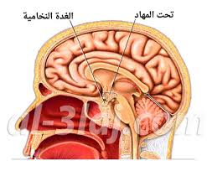

Slide 56
هرمون الإندورفين Endorphin
يُطلق الإندورفين في الدم من الغدة النخامية (Pituitary gland) استجابة للجهد المبذول في الرياضة.
تدعم مادة الإندورفين جهاز المناعة وهي أقوى من المورفين في تسكين الألم.
إن للإندورفين (Endorphin) تأثيرات عِدّة.
غير أن دورها الرئيس هو:
السيطرة على الألم.
ورفع الحالة النفسية.

Slide 57
ميكانيكية عمل الإندروفين
ترتبط الإندورفينات مع مستبدلات الخلايا العصبية (Receptors) فَتَحول دون نقل الألم.
فيتم الإحساس بالاسترخاء والنشوة.
وبما إن الشِدّة النفسية ( الذهنية ،العاطفية ) ( Stress ) أو الجسمانية تُحَرِّض انطلاق الإندورفينات ، والركض (على سبيل المثال) هو عبارة عن شِدَّة جسمانية.
فكلما ازدادت شدّة التمرين ومُدَّته ازداد إنتاج الإندورفين وبالعكس وعلى ذلك فأن كمية الإندورفين التي يتم إفرازها يكون بحسب مقدار الجُهد المبذول.

Slide 58
4ـ5 الرياضة والذاكرة Memory
إن إثارة الجهاز العصبي المركزي بالنشاط البَدَني يُنشط خلايا الدماغ العصبية ، وذلك بتحسين تزويد الدماغ بالأوكسجين.
وقد تُصبح الرياضة أكثر أهمية لطاقة (قوة) الدماغ كلما تقدّم بنا السن.
وينطبق القول المأثور (استعمله أو اخسره)(Use it or lose it) على الدماغ بمقدار ما ينطبق على العضلات.

Slide 59
4ـ6 الرياضة والأرق Insomnia
الأرق هو قلة النوم الكافي لحاجة الجسم ويكون:ـ
إما صعوبة بدء النوم.
أو الاستمرار فيه.
أو النهوض باكرا بغير المعتاد.
وعادة يكون الأرق مشكلة عارضة تنتج عن بعض الاضطرابات اليومية في حياة الإنسان و يمكن أن تحدث دون سبب واضح.
لقد ثبت أن ممارسة الرياضة ( كالسباحة أو المشي مثلاً ) تُساعد على نوم هادئ وعميق.
وذلك بدلاً من تعاطي الأدوية والاعتياد عليها ، مع مراعاة عدم ممارسة الرياضة قبل النوم مباشرة.

Slide 60
أسباب الأرق
للأرق أسباب عديدة وبعضها غير معروف.
كثيراً ما تكون آلام العضلات أو المفاصل أو العمود الفقري التي تحصل نتيجةً لِقِلّة الحركة والنشاط.
أو التُّخْمَة.
أو الربو.
أو الأدوية المستعملة كلها تكون سبباً للأرق.
وهناك أسباب أخرى تؤدي للأرق مثل التململ أثناء النوم Fidgetiness
الشخير Snorting
انقطاع النفس المؤقت أثناء النوم.

Slide 61
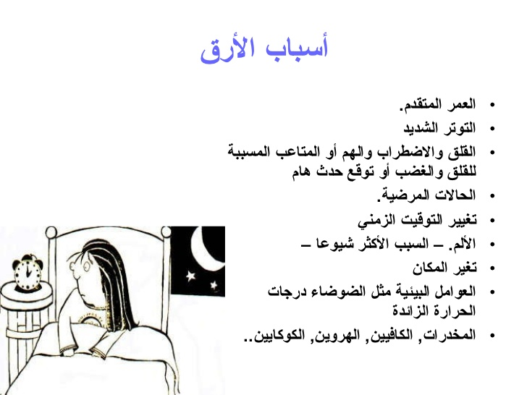

Slide 62
4ـ7 النوم The sleep
النوم هو فقدان الوعي في فترات دورية عند الشخص ويختلف عن حالة الإغماء بإمكانية عودة الشخص إلى وعيه بتأثير المنبهات المناسبة.

Slide 63
بسم الله الرحمن الرحيم
اللهُ يَتَوَفَّى الْأَنفُسَ حِينَ مَوْتِهَا وَالَّتِي لَمْ تَمُتْ فِي مَنَامِهَا ۖ فَيُمْسِكُ الَّتِي قَضَىٰ عَلَيْهَا الْمَوْتَ وَيُرْسِلُ الْأُخْرَىٰ إِلَىٰ أَجَلٍ مُّسَمًّى ۚ إِنَّ فِي ذَٰلِكَ لَآيَاتٍ لِّقَوْمٍ يَتَفَكَّرُونَ
سورة الزمر : (42)

Slide 64
ميكانيكية النوم
إن قلة ورود السيالات العصبية وقلة وصول الدم المغذي للدماغ (قشرة الدماغ) يؤدي إلى تنبيه مركز النوم في الدماغ ( تحت المهاد Thalamus )
مثلاً إن تفسير حالة النعاس (Drowsiness) بعد تناول وجبة الطعام مما يُسبب سحب الدم من أنحاء الجسم ومن الدماغ إلى الجهاز الهضمي.

Slide 65
س: بعض الوظائف الفسلجية في الجسم إثناء النوم
تنخفض العمليات الأيضية مما تُسبب انخفاض في درجة حرارة الجسم تحت معدلها الطبيعي بحوالي (0.5ْ ـ 1ْ) عن حالة اليقظة وهذا يُفسر حاجة الشخص إلى أغطية للمحافظة على درجة حرارته.
تقل سرعة الحركات التنفسية .
تقل سرعة نبضات القلب حوالي (10ـ30ض/د) عند النوم الهادئ غير المصحوب بأحلام مزعجة.
ينخفض الضغط الدموي حوالي 20ملم زئبق عن حالة اليقظة.
يقل إفراز الكليتين لذا يقل حجم البول مع زيادة تركيزه.
تتقلص فتحة البؤبؤ وتتحرك مقلتا العين إلى الأعلى وترتخي الأجفان وتُغلق العين.
تقل حساسية المنعكسات والمنبهات الجلدية.
تقل فاعلية الجهاز العصبي الودي بينما تزداد فاعلية الجهاز العصبي نظير الودي.

Slide 66
ساعات النوم المطلوبة
إن جميع أعضاء الجسم ووظائفها تُعاني من الإرهاق ما لم تأخذ قسطاً مناسباً من النوم وبحسب العمر.
وعموماً يجب أن لا تقل ساعات النوم عند الشباب عن ثمانية ساعات يومياً.
كما أن البالغين يختلفون في مقدار النوم الذي يحتاجونه فقد تكون 4 ساعات نوم كافيه لبعض الأشخاص في حين أن آخرين يحتاجون إلى 10 ساعات.
وتشير بعض المصادر إن معدل الوقت الذي يستغرقه البالغ بعمر العمر 50 سنه هو 7 ساعات في اليوم.

Slide 67
تأثير ممارسة الرياضة على النوم
ـ الرياضة تحسن من نوعية النوم :
من المعروف أن الافتقار إلى النوم يؤدي إلى نتائج صحية سلبية جداً.
وإن العديد من الدراسات قد أظهر أن ممارسة الرياضة تساعد على التمتع بفترات أطول من النوم المريح.
حيث إن ممارسة التمارين الرياضية يمكن أن تزيد من الحاجة إلى النوم الضروري لعمليات الترميم واستعادة النشاط.
وكذلك فالرياضة تعزز من استجابة الجسم لهرمون التوتر (الكورتيزول) ما يساعد على تحسين نوعية النوم وإطالة مدته ،
والنوم بشكل أفضل يجعل الفرد الرياضي يشعر بالحيوية والنشاط ويضفي عليه مظهراً صحياً يافعاً.

Slide 68
انتهت المحاضرة رقم ( 12 )
وصلنا إلى موضوع
* هرمون الكورتزول
نكمل في المحاضرة القادمة ما تبقى من الفصل الرابع الجهاز العصبي وإصاباته
أ.د. حسن هادي الهلالي
الجامعة المستنصرية – كلية التربية البدنية وعلوم الرياضة

